Slide 1
المحاضرة الثانية : مهارات الاتصال
د. عثمان بن علي القحطاني

Slide 2
ما رأيك في الصورة التالية؟

Slide 3
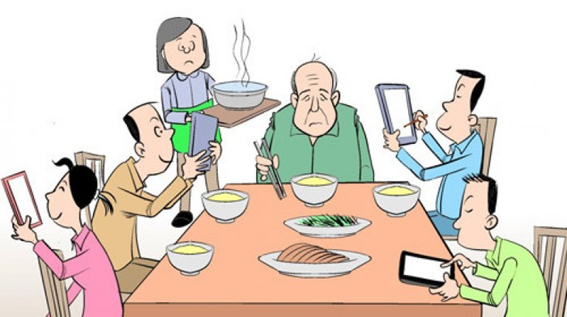

Slide 4
ماذا تستنتج من الصورة التالية؟

Slide 6
شاهد الفيديو
فيديو مهارات الاتصال
فيديو مهارات الاتصال 2
فيديو نافذة جوهاري

Slide 7
من الشخص الإيجابي؟

Slide 8
حسن المظهر مبتسم
يقدر ذاته ويثق بالله ونفسه
إيجابي فعال في المواقف المختلفة
يطرد الأفكار السلبية من عقله
يصاحب المتفائلين الإيجابيين ويعزف عن المتشائمين
لا يستسلم عندما يخطئ ويكرر المحاولة
يتجنب الكسل وتأجيل المهام

Slide 9
تقديم المجموعات
تطبيق قواعد العمل المقررة
كل طالب يقوم بالعرض والمناقشة خلال 10 دقائق
تسليم القاعة للطالب مدير المناقشة

Slide 10
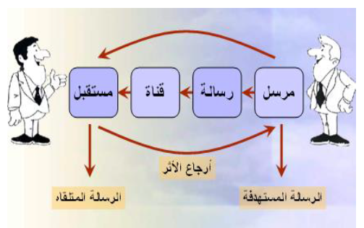
تذكر مكونات عملية الاتصال

Slide 11
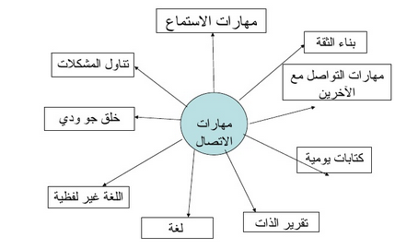
تذكر

Slide 12
تذكر شروط الرسالة الفعالة
التوقيت المناسب
Timing
الوضوح
Clarity
البساطة
Simplicity
المصداقية
Creditability
الصلة بالموضوع
Relative

Slide 13
تذكر المصطلحات التالية
Self- Communication الاتصال الذاتي
Understanding Yourself فهم الذات
Self-Concept مفهوم الذات
Self-Components عناصر الذات
Realistic- Self الذات الواقعية
Social- Self الذات الاجتماعية
Ideal- Self الذات المثالية
Self-Image صورة الذات
Self Esteem تقدير الذات

Slide 14
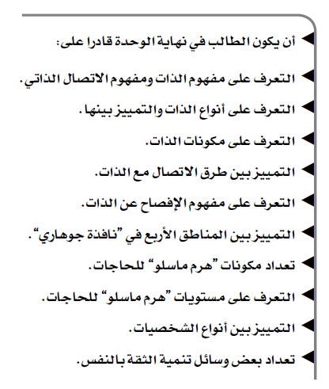
أهداف المحاضرة

Slide 15
نشاط (1) ناقش
مفهوم الذات؟

Slide 16
مفهوم الذات
أفكار ومشاعر وتوجهات وأحاسيس الفرد بالرضا أو عدم الرضا
صورة يكونها الفرد عن نفسه
تصور صورة إيجابية عن الذات
الرضا عن الذات

Slide 17
نشاط (2) ناقش
عناصر عملية الذات؟

Slide 18
عناصر الذات
الذات الواقعية/ المدركة
الذات المثالية
الذات الاجتماعية

Slide 19
نشاط (3) أكمل الجدول التالي
المكون | التعريف
الذات الواقعية
الذات الاجتماعية
الذات المثالية

Slide 20
عناصر/ أنماط الذات
المكون | التعريف
الذات الواقعية | إدراك الفرد لنفسه على حقيقتها وواقعها وليس كما يرغبه. ويطلق عليها الذات العليا التي يصل إليها الفرد.
الذات الاجتماعية | عبارة عن المدركات والتصورات المحددة للصورة التي يعتقد الشخص أن الآخرين يتصورونها عنه. ويمكن أن تتضح هذه الذات من خلال التفاعل الاجتماعي مع الآخرين.
الذات المثالية | وهي ما يريد الشخص أن يصل ويتحقق لديه في المستقبل، وظهوره الدائم بالشكل الإيجابي والسليم أمام الآخرين.

Slide 21
مثال للذات المدركة/ الواقعية

Slide 22
مثال للذات الاجتماعية

Slide 23
مثال للذات المثالية

Slide 24
مكونات الذات
مكونات الذات
تقدير الذات
صورة الذات

Slide 25
مكونات الذات
صورة الذات: صورة ذهنية يراها أو يظنها الفرد عن نفسه
تقدير الذات: كيفية تقييم الفرد لذاته، وتقييمه لأفكاره ومشارعه واتجاهاته

Slide 26
نشاط عملي
في مجموعات تعاونية ناقش كيف تطور قدراتك ومهاراتك لتصل إلى تقدير ذاتك؟

Slide 27
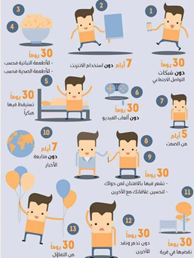
تحديات تطوير الذات

Slide 28
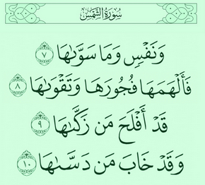
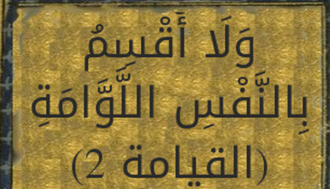

Slide 29
نشاط (4) ناقش
مفهوم الإفصاح عن الذات؟

Slide 30
الإفصاح عن الذات
تقييم الذات من خلال رؤية الآخرين
التحدث مع الآخرين بسلوكيات تتسم بالسرية لمعرفة انطباعهم
التواصل مع الآخرين والكشف عن جوانب الشخصية
تبادل الخبرات مع الآخرين والإفصاح عن أمور معينة بغرض تقدير الذات

Slide 31
ناقش مستويات الإفصاح عن الذات

Slide 32
طريقة عرض نافذة جوهاري

Slide 33
مستويات نافذة جوهاري
المكون | التعريف
المنطقة المكشوفة Opened Zone | وهي المنطقة التي تشمل معلومات لا يمكن للفرد إخفاؤها عن الآخرين فكلاهما الفرد والآخرين يعرفون هذه المعلومات. مثل الملبس، والوظيفة.
منطقة الأسرار Hidden Zone | وهي المنطقة التي تشمل معلومات يتعمد الفرد إخفاءها عن الآخرين. مثلا أن يخفي الطالب نتيجته في الامتحان عن والديه
المنطقة العمياء Blinded Zone | وهي المنطقة التي تحتوي على معلومات لا يعرفها الفرد عن نفسه ولكنها ظاهرة للآخرين. ومثال ذلك أن يظن المدير بأنه قائد غير ناجح فيما يرى زملاؤه أنه مثال للمدير الناجح.
المنطقة المجهولة Unknown Zone | وهي منطقة غير معروفة للجميع ) للفرد والآخرين( ومثال ذلك : أن يظن الفرد بأنه أمين، ولكن إذا حصل له موقف يتوجب الأمانة خان.

Slide 34
نشاط تعاوني
ناقش وجهة نظرك في نافذة جوهاري لمستويات الإفصاح عن الذات؟

Slide 35
ناقش
طرق الاتصال مع الذات؟

Slide 36
طرق الاتصال مع الذات
مراجعة الذات
الحديث مع الذات
تقدير الذات
تعزيز الذات

Slide 37
نشاط (5) ناقش طرق الاتصال مع الذات Self Communication Methods
المكون | التعريف
الحديث مع الذات Inner Speech
مراجعة الذات Self-Assessment
تعزيز الذات Self- promotion
تقدير الذات self- esteem

Slide 38
نشاط (5) ناقش طرق الاتصال مع الذات Self Communication Methods
المكون | التعريف
الحديث مع الذات Inner Speech | حديث الفرد مع نفسه. وهذا الحديث قد يكون إيجابياً أو سلبياً ويتحكم في علاقات الفرد وفي تواصله مع مجتمعه المحيط به
مراجعة الذات Self-Assessment | قيام الشخص بمراجعة أدائه ومواقفه وخططه وذلك من أجل الاستمرار فيها أو تعديلها أو التوقف عنها. وهناك طريقتان للفرد لتقييم ذاته: لوم الذات ونقد الذات
تعزيز الذات Self- promotion | تعزيز الفرد لذاته والتي تساعد على تحفيزه للعمل بصفة متكررة ومستمرة. ولتعزيز الذات أهمية كبيرة للفرد فمن خلالها تزداد الثقة في النفس.
تقدير الذات self- esteem | احترام الفرد لذاته ونفسه وهذا الاحترام ينطلق من التقييم المستمر الذي يجريه الفرد تجاه نفسه أو أدائه.

Slide 40
حدد المصطلح: المنطقة التي تشمل معلومات لا يمكن للفرد إخفاؤها عن الآخرين فكلاهما الفرد والآخرين يعرفون هذه المعلومات. مثل الملبس، والوظيفة؟
(أ) المنطقة المكشوفة
(ب) منطقة الأسرار
(ج) المنطقة العمياء
(د) المنطقة المجهولة

Slide 41
حدد المصطلح: المنطقة التي تشمل معلومات لا يمكن للفرد إخفاؤها عن الآخرين فكلاهما الفرد والآخرين يعرفون هذه المعلومات. مثل الملبس، والوظيفة؟
(أ) المنطقة المكشوفة
(ب) منطقة الأسرار
(ج) المنطقة العمياء
(د) المنطقة المجهولة

Slide 42
حدد المصطلح: المنطقة التي تشمل معلومات يتعمد الفرد إخفاءها عن الآخرين. مثلا أن يخفي الطالب نتيجته في الامتحان عن والديه؟
(أ) المنطقة المكشوفة
(ب) منطقة الأسرار
(ج) المنطقة العمياء
(د) المنطقة المجهولة

Slide 43
حدد المصطلح: المنطقة التي تشمل معلومات يتعمد الفرد إخفاءها عن الآخرين. مثلا أن يخفي الطالب نتيجته في الامتحان عن والديه؟
(أ) المنطقة المكشوفة
(ب) منطقة الأسرار
(ج) المنطقة العمياء
(د) المنطقة المجهولة

Slide 44
حدد المصطلح: المنطقة التي تحتوي على معلومات لا يعرفها الفرد عن نفسه ولكنها ظاهرة للآخرين. ومثال ذلك أن يظن المدير بأنه قائد غير ناجح فيما يرى زملاؤه أنه مثال للمدير الناجح؟
(أ) المنطقة المكشوفة
(ب) منطقة الأسرار
(ج) المنطقة العمياء
(د) المنطقة المجهولة

Slide 45
حدد المصطلح: المنطقة التي تحتوي على معلومات لا يعرفها الفرد عن نفسه ولكنها ظاهرة للآخرين. ومثال ذلك أن يظن المدير بأنه قائد غير ناجح فيما يرى زملاؤه أنه مثال للمدير الناجح؟
(أ) المنطقة المكشوفة
(ب) منطقة الأسرار
(ج) المنطقة العمياء
(د) المنطقة المجهولة

Slide 46
ماذا تعلمنا اليوم؟
ما مفهوم الذات؟
ما طرائق الاتصال مع الذات؟
ما مستويات الإفصاح عن الذات؟

Slide 47
إعداد للمحاضرة القادمة

Slide 48
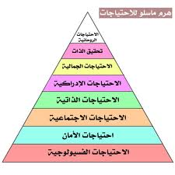

Slide 49
